Slide 1
Institucional
2019

Slide 2
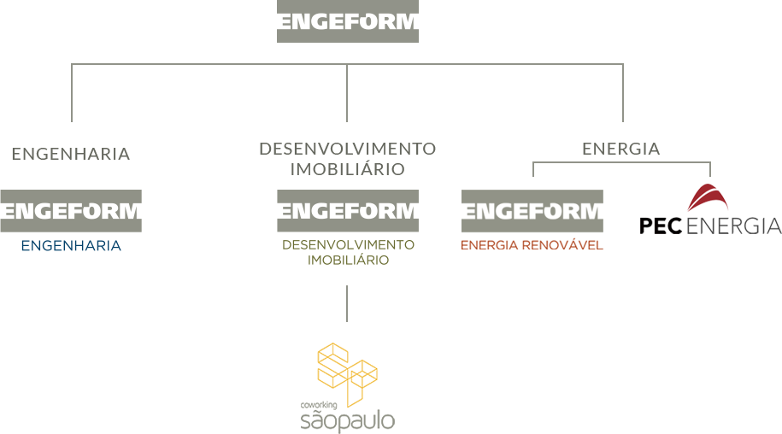
Estrutura Corporativa
engeform.com.br
1

Slide 3
• 42 anos de história;
• + 600 empreendimentos entregues;
• 3.300 colaboradores;
• Principal idealizadora do Okara Hub;
• Atuação nos segmentos: saúde, infraestrutura, saneamento, industrial, edificações e energia.
engeform.com.br
2

Slide 4
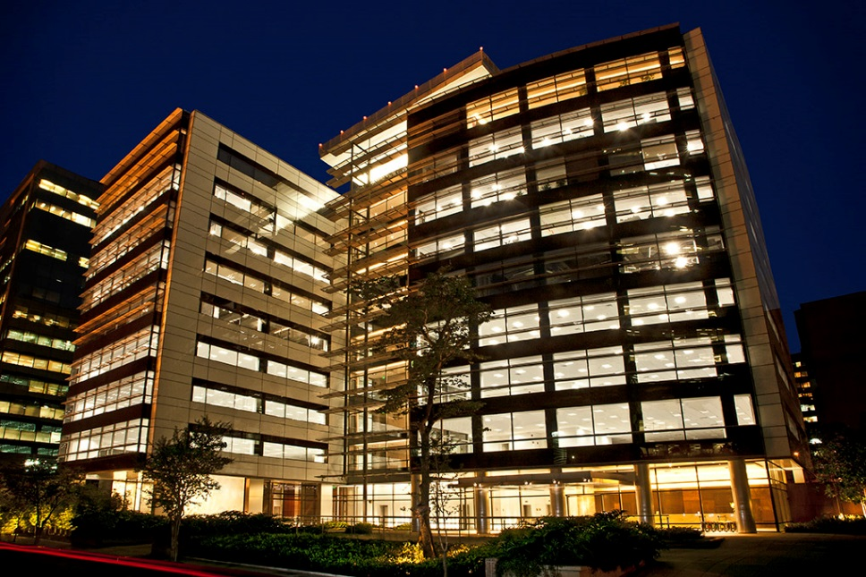
• 13 Edifícios nos Eixos Berrini, Faria Lima e Paulista;
• R$ 700 MM em prédios corporativos para locação;
• Coworking São Paulo em três endereços.
engeform.com.br
3

Slide 5
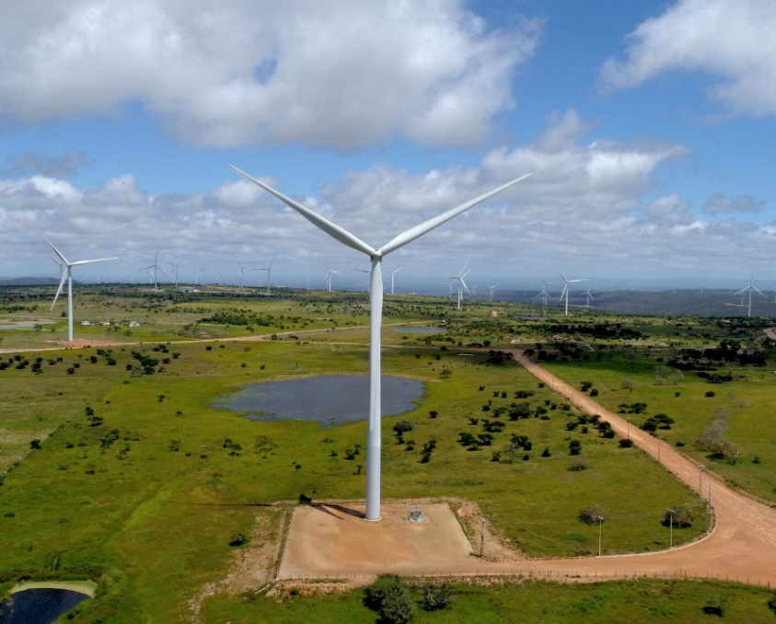
• Parque eólico em Pernambuco;
• 142 MW de capacidade instalada.
• Investimentos de + de 1 bilhão.
• 2,3 GW em projetos sendo desenvolvidos.
engeform.com.br
4

Slide 6
Nosso modo de ser
CRENÇA
Fazer com arte.
PRINCÍPIO
Tudo que merece ser feito, merece ser bem feito
.
MISSÃO
Cultivar um time de alto desempenho para construir bons negócios e executá-los de forma a superar as expectativas dos nossos públicos estratégicos com soluções inteligentes, excelência de resultados, qualidade e segurança.
VISÃO
Ser uma empresa referência em gestão e desenvolvimento de pessoas, capaz de gerar resultados positivos e bem-estar para seu time, acionistas, clientes e sociedade.
engeform.com.br
5

Slide 7
Nosso modo de ser
VALORES
Relacionamento Interpessoal e Liderança
Saúde e Segurança
Senso de Propriedade
Para nós, a vida vem em primeiro lugar. Estamos comprometidos em aprimorar e disseminar práticas que evitem acidentes e promovam qualidade de vida no ambiente de trabalho. Estimulamos uma atitude cuidadosa de cada indivíduo em relação à sua própria segurança e à dos outros..
Promovemos, em cada colaborador, uma postura consciente e responsável em relação ao seu próprio desenvolvimento como forma de mostrar-lhe que o sucesso de sua área e da empresa depende das suas ações. Incentivamos a prática de ajudar e pedir ajuda, encarando o negócio como oportunidade de aperfeiçoamento, em busca da excelência.
Acreditamos que a construção de relações de confiança é a base para criar um ambiente saudável e produtivo. Nosso sucesso depende da qualidade e da eficácia dos vínculos internos e externos e da capacidade de liderar pessoas.
Aprendizagem Contínua
Execução com Planejamento
Valorizamos a busca contínua pelo acesso, troca e produção de conhecimento. Nossa evolução requer disposição para aprender e ensinar, aplicando os frutos dessas ações no desenvolvimento constante das pessoas, do negócio e da nossa cultura.
Nos orgulhamos por executar o planejado como exercício constante de avaliação de dados e recursos, sendo o instrumento tanto para a definição e execução de estratégias, como para a correção de desvios, procedimentos fundamentais para alcançarmos metas de curto prazo e criarmos valor no longo prazo.
engeform.com.br
6

Slide 8
Alguns dos nossos diferenciais
Construção de relações pautadas em confiança, ética, respeito e entregas de qualidade
Programa de educação e capacitação contínua de gestores e líderes
Time de alto desempenho
Excelência em gestão com parceiras estratégicas:
Assertividade e pontualidade
Compromisso com a segurança e saúde do time de funcionários
Solidez do patrimônio imobiliário e de geração de energia
Padrões de Compliance
engeform.com.br
7

Slide 9
Alguns dos nossos Clientes
engeform.com.br
8

Slide 10
Código de Conduta - a primeira versão
A necessidade de se adequar suas práticas e atender à legislação em 2014
Lei nº 12.846/2013 (“Lei Anticorrupção”)
Lei 8.666/1993 (“Lei de Licitações”)
Lei nº 12.6462/11 (“Lei do RDC”)
Lei nº 9.504/199
Lei nº 13.165/2015
Divulgação do conteúdo para funcionários, consorciados, clientes e fornecedores;
Disponibilização do código de conduta no Portal Corporativo;
engeform.com.br
7

Slide 11
Compliance – retomada e evolução
A recente atuação mais forte da Engeform no mercado privado, tanto no setor de Engenharia & Construção como no de Energia Renovável, tem trazido essa demanda, junto à investidores, clientes, instituições financeiras e fornecedores.
Nesse sentido, entendemos como necessário formalizar os procedimentos que já estavam sendo utilizados na empresa.
engeform.com.br
7

Slide 12
Compliance – canal de denúncia
Até o momento houve poucos casos relatados em nosso canal de comunicação e ouvidoria externa;
As pessoas buscam o Gestor de DHO – Desenvolvimento Humano e Organizacional para relatar alguns casos de conflito de relacionamento;
engeform.com.br
7

Slide 13
Compliance – gestão de riscos
A gestão de risco já está presente em nosso dia a dia e vem se aprimorando com a aplicação de padrões internos de gestão baseados na ISO9001:2015 e mais recentemente pela ISO45001:2018, bem como nas questão das contingências;
A consultoria nos trouxe um olhar diferenciado para certos assuntos que não estavam em nossas ações de prevenção nas operações, procedimentos e controles, tais como cuidados com imagem da empresa, comunidade em torno dos empreendimentos, paralisação de obras por falta de empenho (disponibilidade de recursos do cliente público), proteção de dados de funcionários e de terceiros.
engeform.com.br
7

Slide 14
Compliance – código e políticas
Na Engeform estamos revisando o código de conduta e a política de brindes e entretenimento.
Estamos incorporando as políticas de:
conflitos de interesses
prevenção de práticas corruptas e fraudulentas;
engeform.com.br
7

Slide 15
Compliance – crises e problemas
Com um bom fluxo de comunicação, divulgação do código, criação do comitê de ética e implantação de demais ações que irão minimizar os riscos, pretendemos aprimorar continuamente este processo.
Acreditamos que compliance também é um processo de cultura e as pessoas serão os elementos prioritários para apoiar a empresa nesta missão.
engeform.com.br
7

Slide 16
Obrigada.

